Slide 1
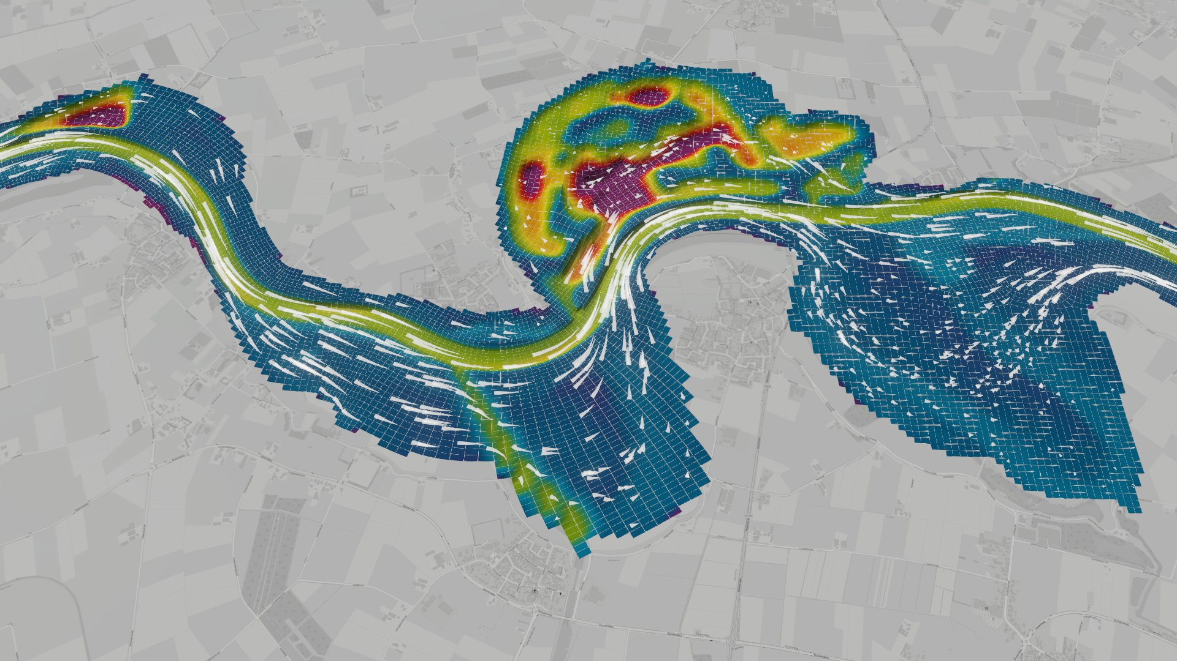
DigiShape
Innovatie platform voor digitalisering van de watersector

Slide 8
Bedankt
Chris@digishape.nl | 06-20538388
Op de hoogte blijven?
Schrijf je in voor de nieuwsbrief op www.DigiShape.nl
Volg DigiShape op LinkedIn

